Slide 1
Førelesing ST1101
25.01.21

Slide 2















Slide 3

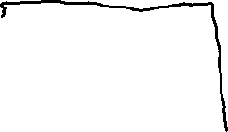











Fangeproblemet
Tre fangar sit i fengsel. To av dei skal hengast. Ein dag seier A til fangevaktaren. Sidan to av oss skal hengast så må iallfall ein av B eller C bli hengt. Om du seier til meg om ein av dei blir hengt så har du ikkje røpa om eg blir hengt likevel. Fangevaktaren seier då at C blir hengt. Har A grunn til å vere fornøgd med informasjonen.

Slide 4


Plasseringsproblemet
Ikkje 2 av same slag ved sida av einannan.
Eks. 4 gutar og 4 jenter på kino. Finn sannsynet for at 2 jenter ikkje sit ved sida av einannan.
Eks. fortsatt

Slide 5

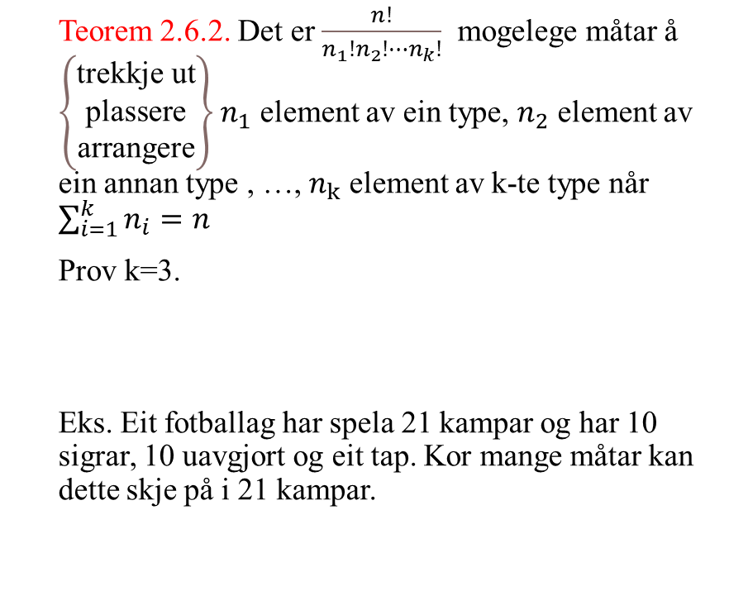
Binomialkoeffisienten og teljing av kombinasjonar når ikkje alle er like
Binomialkoeffisienten $\left(\begin{matrix}n \\ k\end{matrix}\right) har namnet frå$
${\left(x+y\right)}^{n}$= $\sum_{k=0}^{n}{\left(\begin{matrix}n \\ k\end{matrix}\right)}x^{k}y^{n−k}$
Teorem 2.6.2. Det er $\frac{n!}{n_{1}!n_{2}!⋯n_{k}!}$ mogelege måtar å $\left\{\begin{matrix}\text{trekkje} \text{ut} \\ \text{plassere} \\ \text{arrangere}\end{matrix}\right\}$ $n_{1}$ element av ein type, $n_{2}$ element av ein annan type , …, $n_{k}$ element av k-te type når $\sum_{i=1}^{k}{n_{i}}=n$
Prov k=3.
Eks. Eit fotballag har spela 21 kampar og har 10 sigrar, 10 uavgjort og eit tap. Kor mange måtar kan dette skje på i 21 kampar.

Slide 6
Kap 3. Tilfeldige variable og sannsynsfordelingar
Eks. Oljeselskap skal vurdere om utvinning er lønnsomt. Seismiske undersøkingar indikerer at brønnen er av 4 typar med følgjande sannsyn.

Slide 7
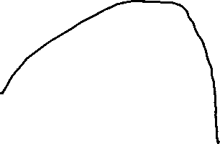
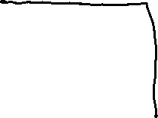
Tilfeldige variable
Definisjon. Ein tilfeldig variabel er ein funksjon frå utfallsrommet og inn i R.
Dersom variabelen høgst tek eit tellbart tal av verdiar, seier vi at variabelen er diskret. Dersom variabelen kan ta verdiar på ein kontinuerleg skala (alle verdiar i R eller ei undermengde av R) seiast variabelen å vere kontinuerleg.
Grafisk illustrasjon.

Slide 8
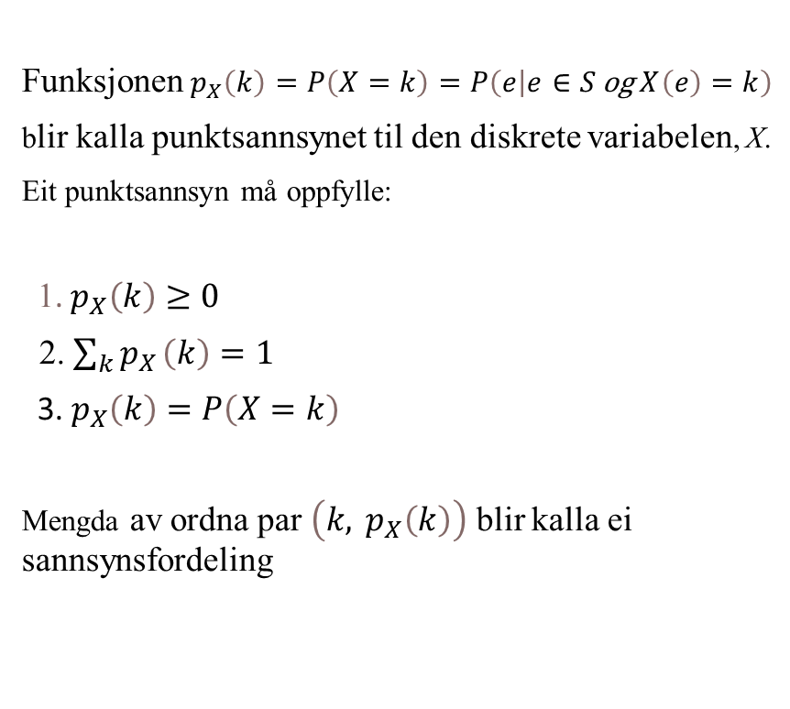
3.3 Diskrete sannsynsfordelingar
Funksjonen $p_{X}\left(k\right)=P\left(X=k\right)=P\left(e\left|e∈S \text{og} X\left(e\right)=k\right.\right)$
blir kalla punktsannsynet til den diskrete variabelen, X.
Eit punktsannsyn må oppfylle:
1. $p_{X}\left(k\right)≥0$
2. $\sum_{k}{p_{X}}\left(k\right)=1$
3. $p_{X}\left(k\right)=P\left(X=k\right)$
Mengda av ordna par $\left(k, p_{X}\left(k\right)\right)$ blir kalla ei sannsynsfordeling
Eks

Slide 9

Eks. Bilselgar
Hos ein bilselgar er 50% av dei selde bilane elbilar.
La X vere talet av elbilar mellom dei 4 første som blir selde.
Finn P(X = k), k = 0, 1, 2, 3, 4.
La

Slide 10




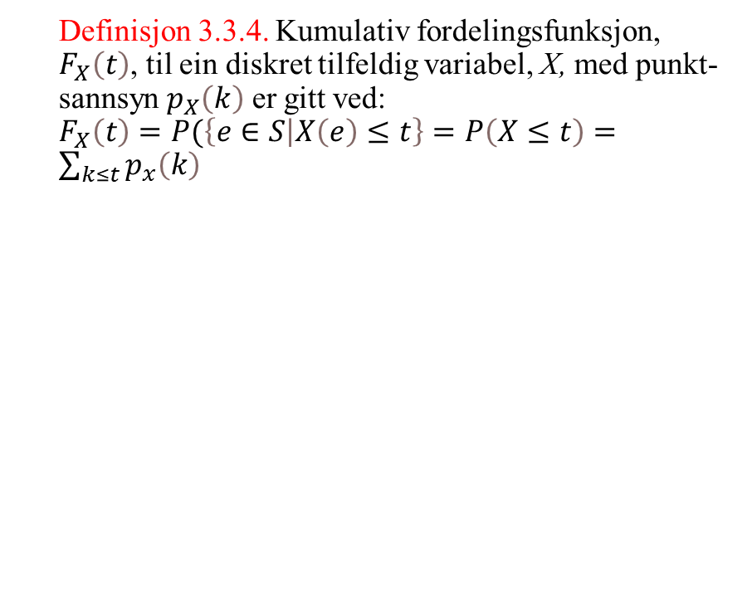


Kumulativ fordelingsfunksjon
Definisjon 3.3.4. Kumulativ fordelingsfunksjon, $F_{X}\left(t\right)$, til ein diskret tilfeldig variabel, X, med punkt-sannsyn $p_{X}\left(k\right)$ er gitt ved: $F_{X}\left(t\right)=P(\left\{e∈S\left|X\left(e\right)≤t\right.\right\}=P\left(X≤t\right)=\sum_{k≤t}{p_{x}\left(k\right)}$
Eks Elbilar.

